Slide 1
Самообразование
Тема « Виртуальная экскурсия , как средство патриотического воспитания детей старшего дошкольного возраста»
Воспитатель: Султанбекова Э.Х

Slide 2
Актуальность темы:
Очень важно, чтобы дети как можно раньше поняли, что большая Родина – Россия, Российская Федерация, она одна на всех, кто родился на ее просторах, полюбил ее, кто прилагает усилия, чтобы она стала еще краше, богаче, стала бы могучей державой. И каждому из нас надо уметь быть ей полезным. А для этого надо много знать и уметь; с детства совершать такие дела, которые были бы на благо своего дома, детского сада, города, а в дальнейшем – и на благо всей страны. Знакомство с большой Родиной – Россией – является третьей основной ступенью нравственно-патриотического воспитания детей. Если человек заботится о Родине – значит, он является ее сыном, значит Россия для него – Родина.

Slide 3
Цель:
Повышение своего теоретического уровня, профессионального мастерства и компетентности по данной теме: изучить пути, средства и методы патриотического воспитания дошкольников 6-7 лет.
Задачи:
Проанализировать литературу по данной теме.
Изучить принципы патриотического воспитания детей 6-7 лет в детском саду.
Разработать картотеку игр по патриотическому воспитанию детей 6-7 лет в детском саду.
Оформить уголок по патриотическому воспитанию в группе.
Ориентировать семью на духовно-нравственное и патриотическое воспитание детей.

Slide 4
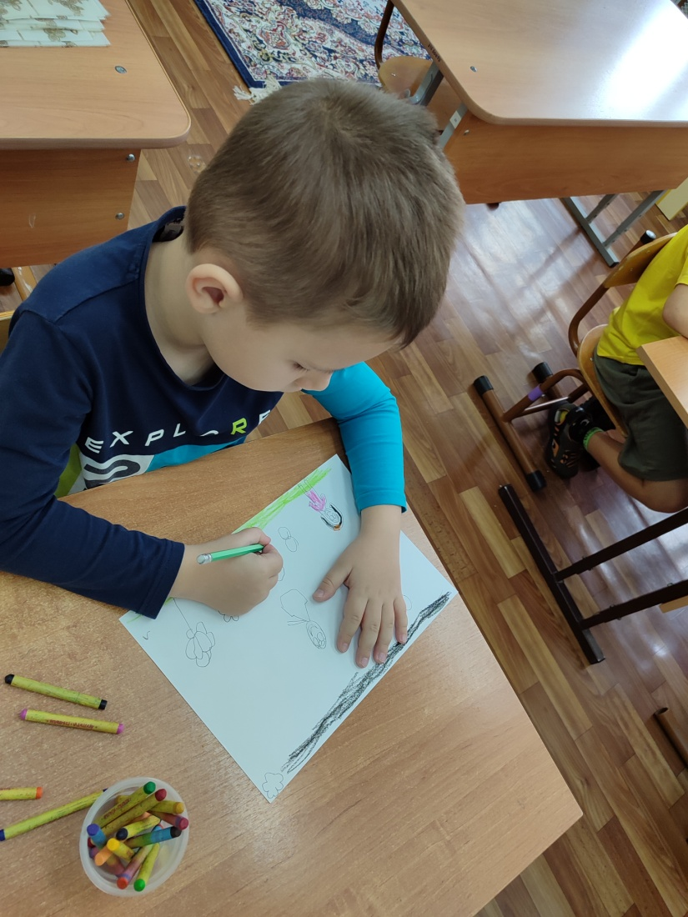
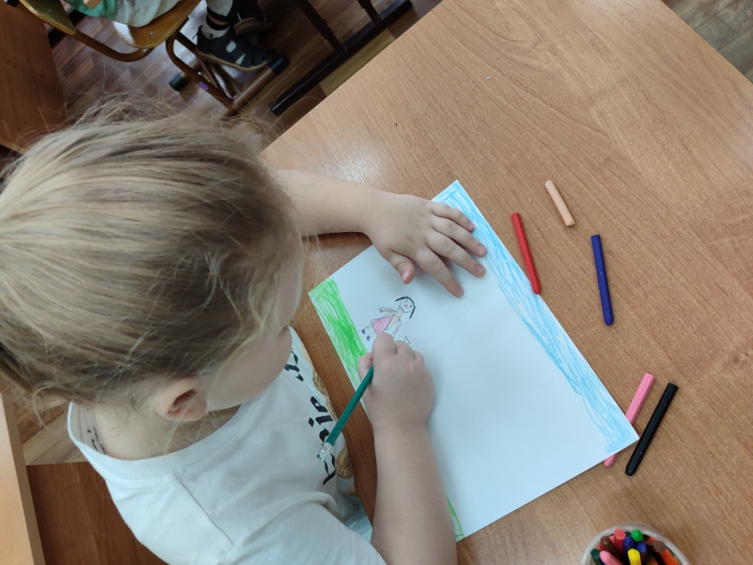

Slide 5
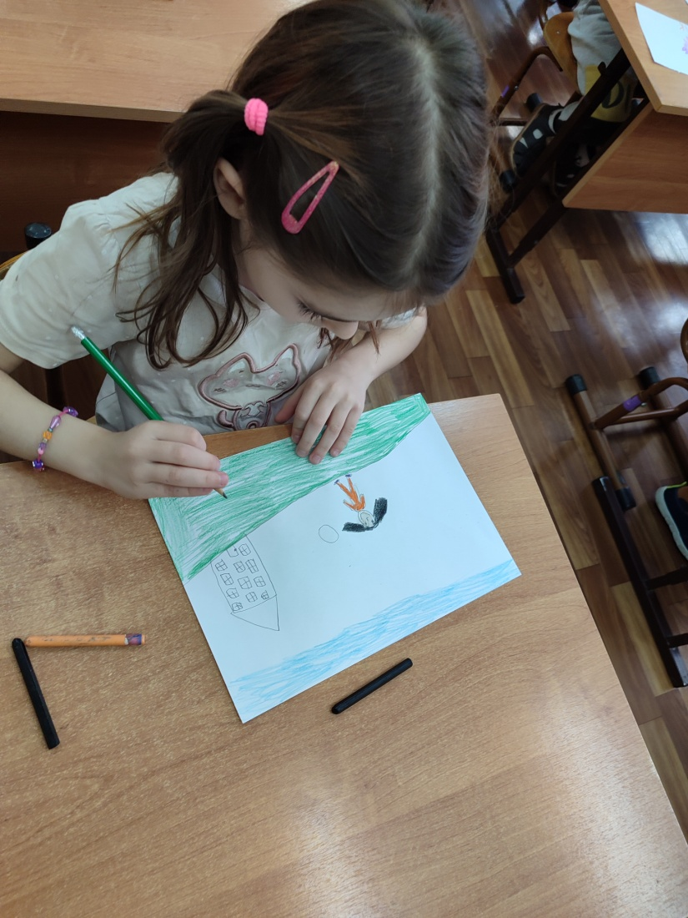
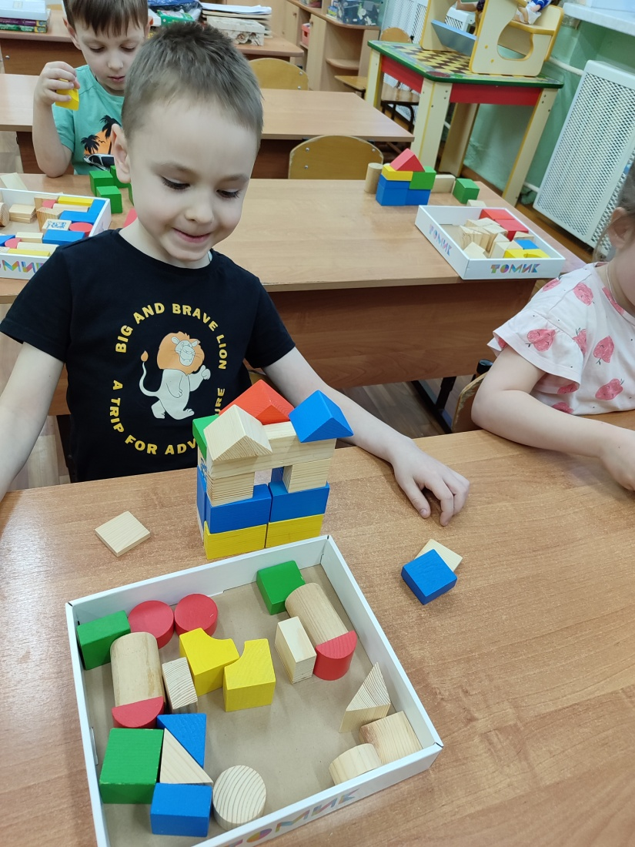

Slide 6
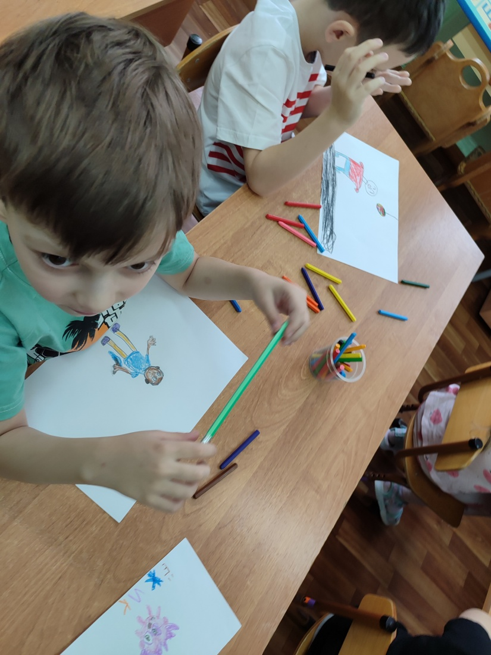
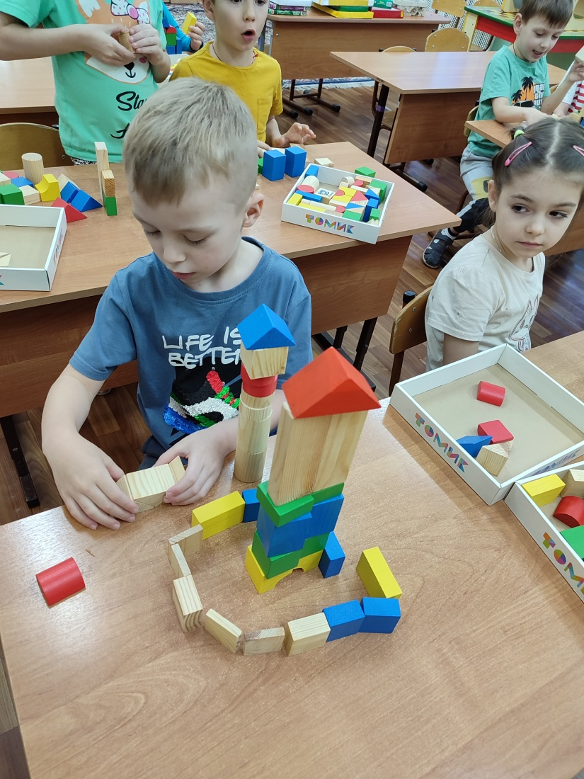

Slide 7
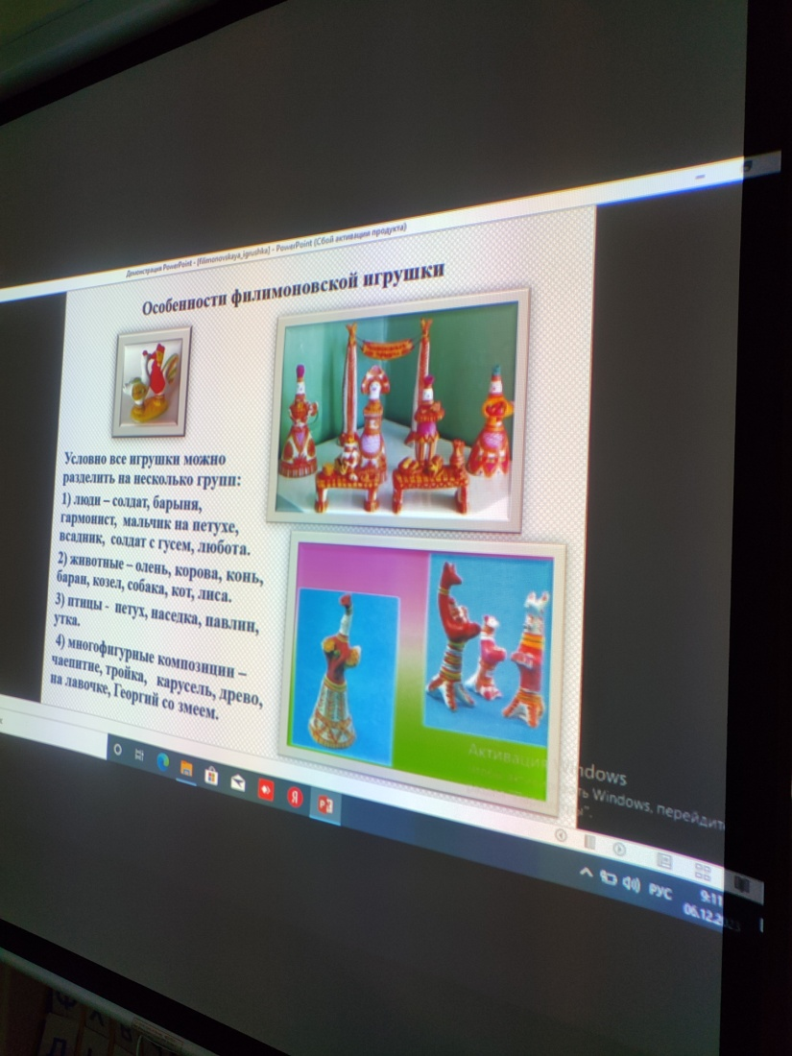
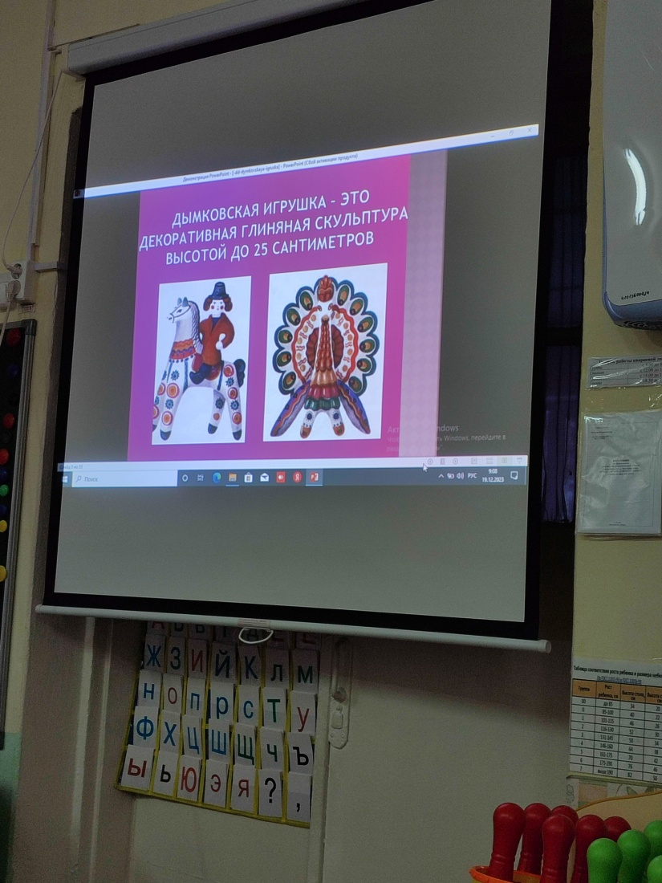

Slide 8
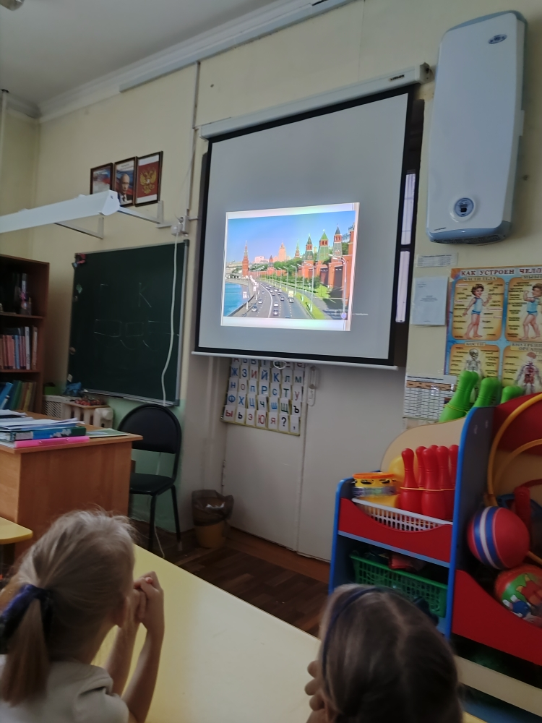
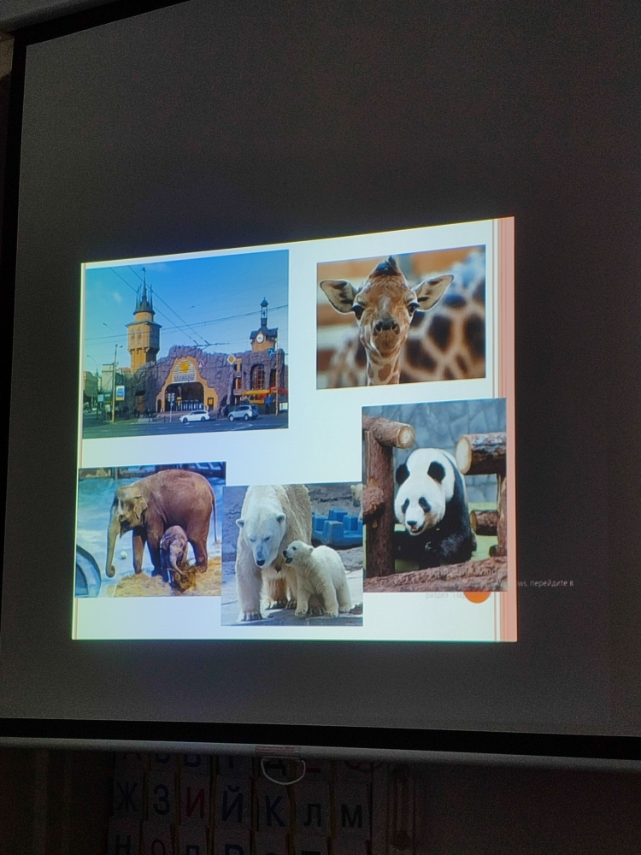

Slide 9
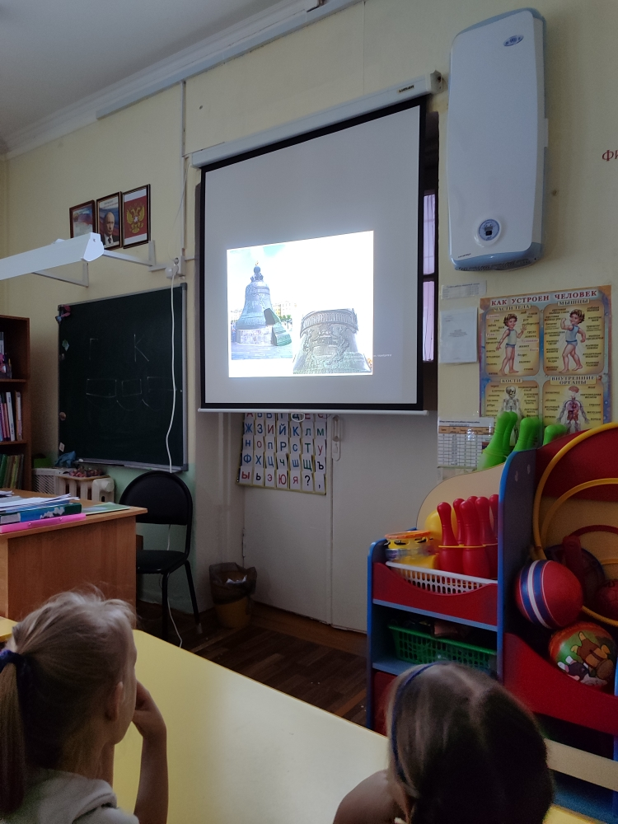
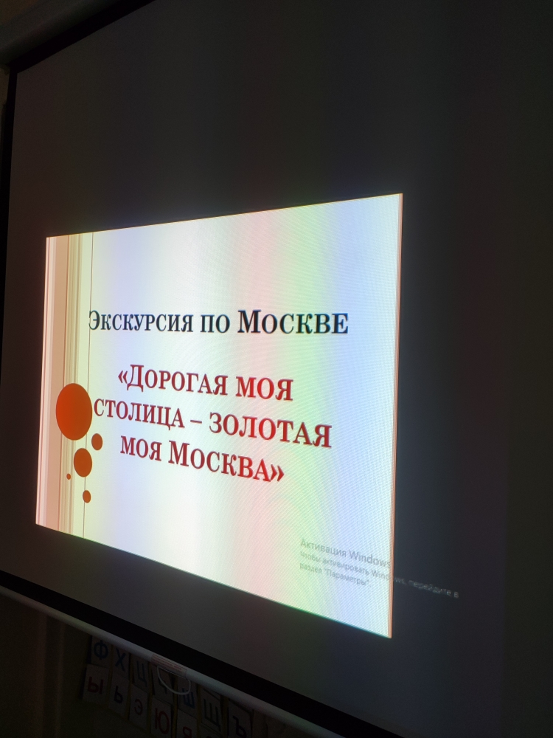

Slide 10
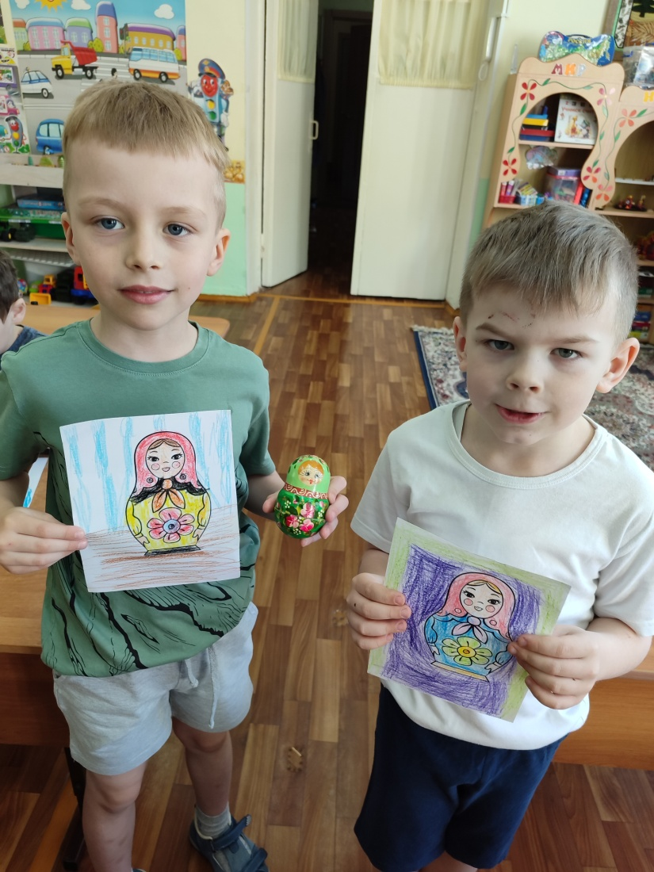
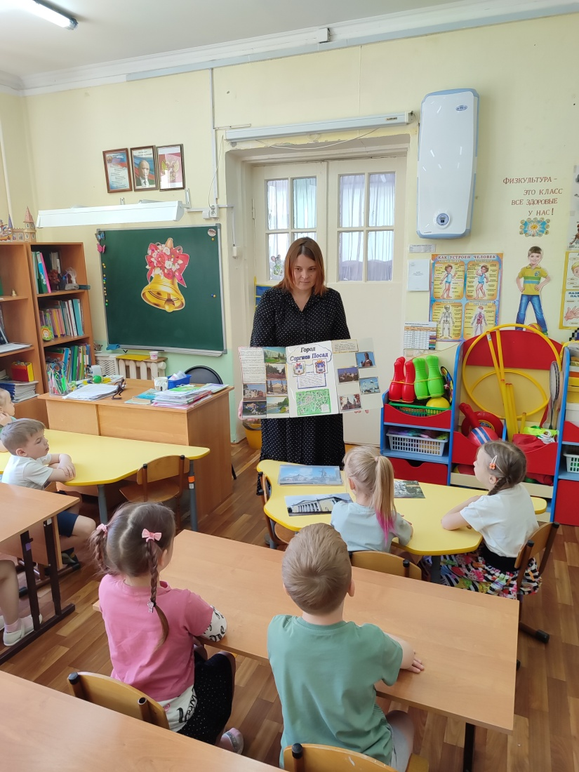

Slide 11
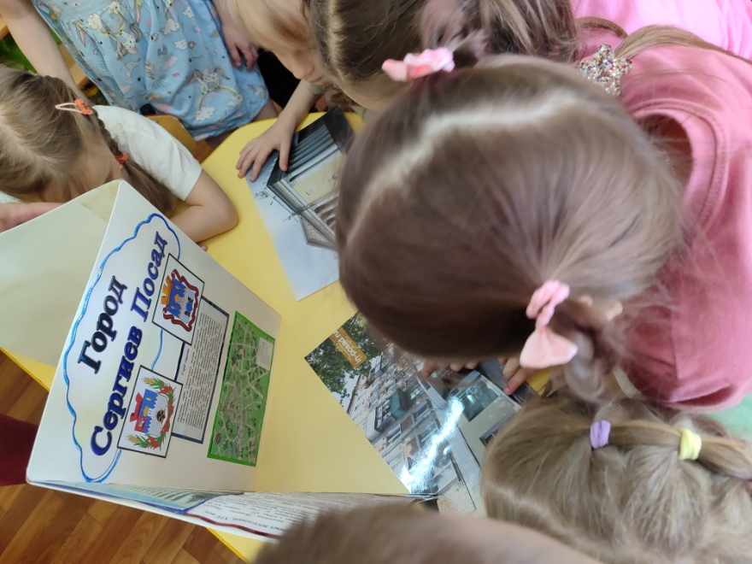
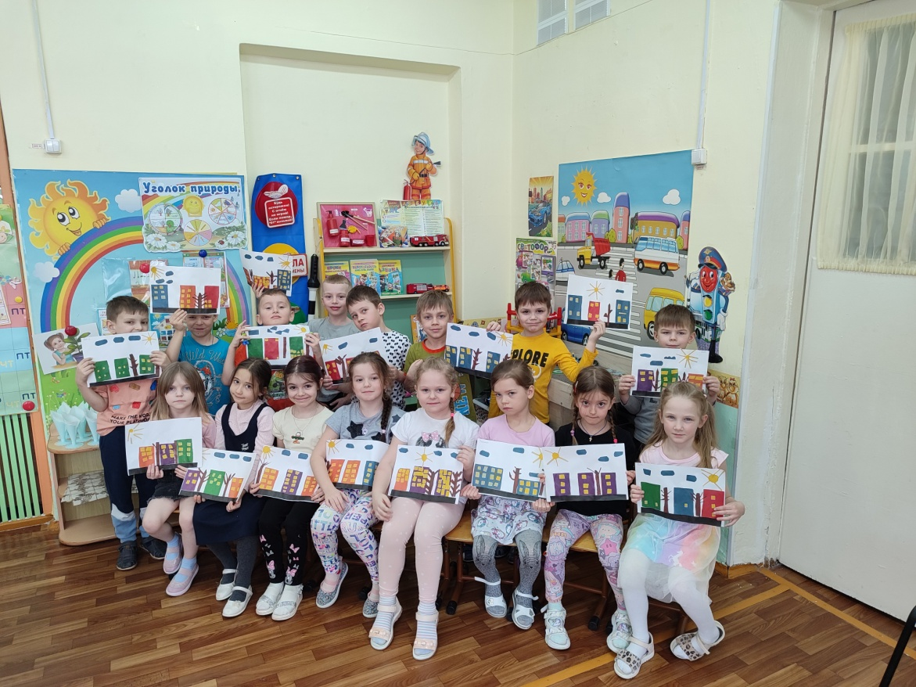

Slide 12
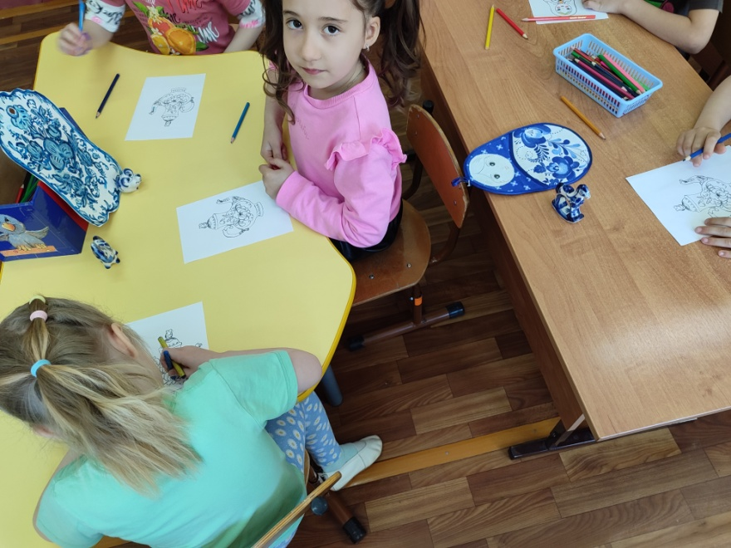
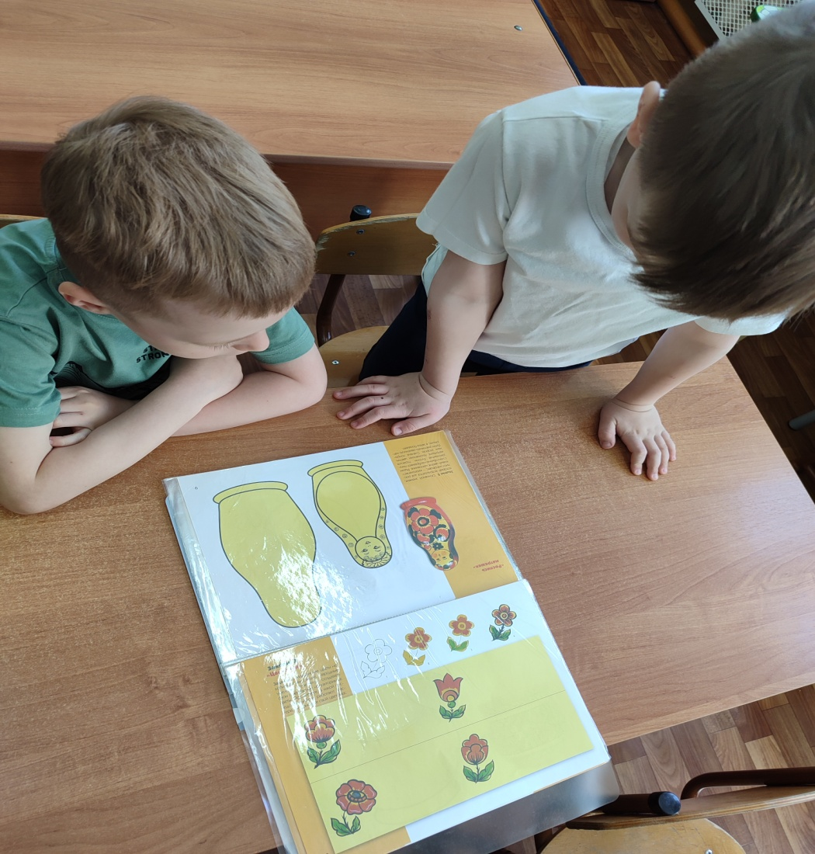

Slide 13
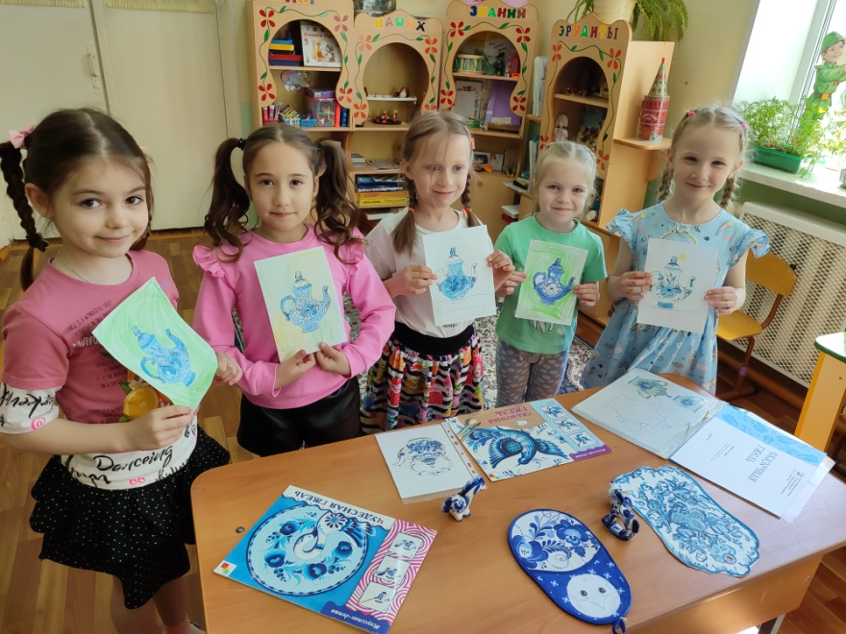
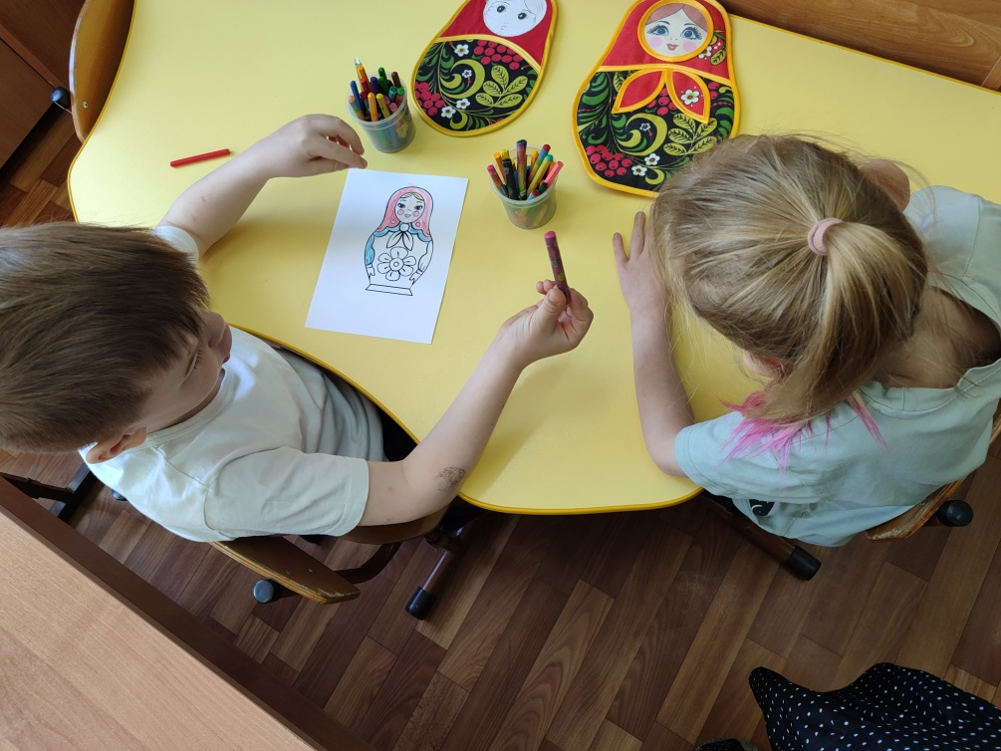

Slide 14
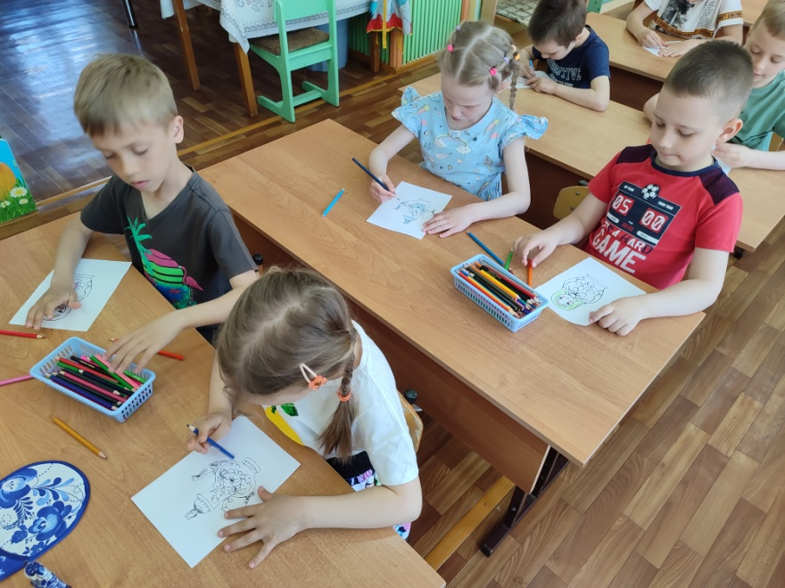
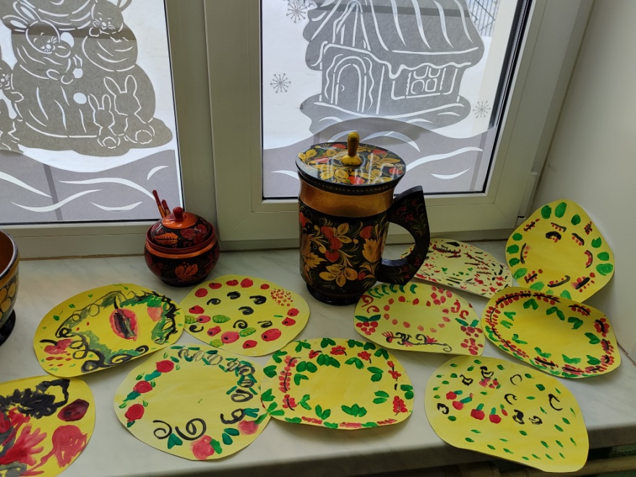

Slide 15
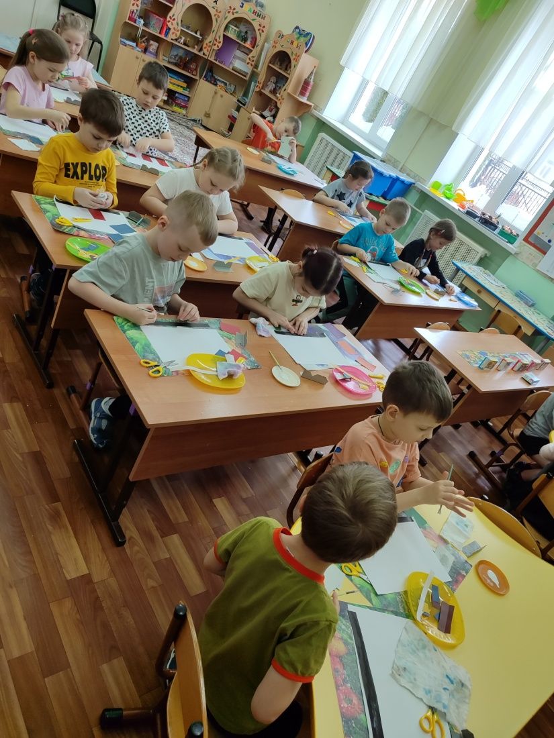
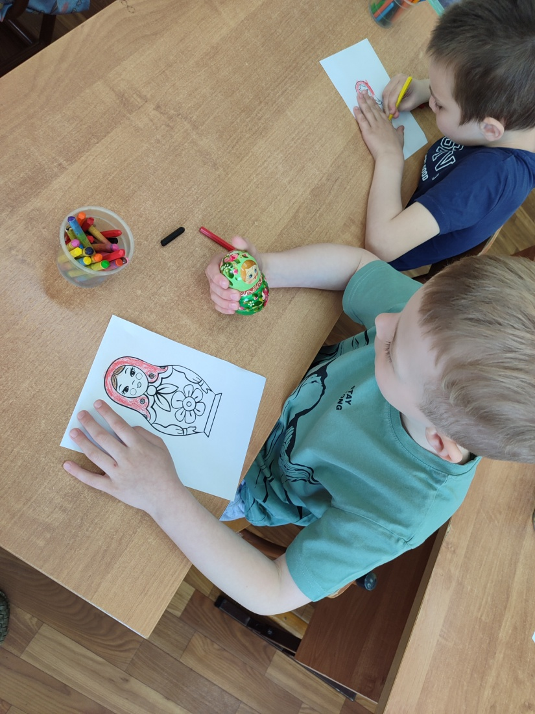

Slide 16
Спасибо за внимание!

